Slide 1
Normalizasyon
Chapter 5
Notes:
The slides for this text are organized into chapters. This lecture covers Chapter 5.
Chapter 1: Introduction to Database Systems
Chapter 2: The Entity-Relationship Model
Chapter 3: The Relational Model
Chapter 4 (Part A): Relational Algebra
Chapter 4 (Part B): Relational Calculus
Chapter 5: SQL: Queries, Programming, Triggers
Chapter 6: Query-by-Example (QBE)
Chapter 7: Storing Data: Disks and Files
Chapter 8: File Organizations and Indexing
Chapter 9: Tree-Structured Indexing
Chapter 10: Hash-Based Indexing
Chapter 11: External Sorting
Chapter 12 (Part A): Evaluation of Relational Operators
Chapter 12 (Part B): Evaluation of Relational Operators: Other Techniques
Chapter 13: Introduction to Query Optimization
Chapter 14: A Typical Relational Optimizer
Chapter 15: Schema Refinement and Normal Forms
Chapter 16 (Part A): Physical Database Design
Chapter 16 (Part B): Database Tuning
Chapter 17: Security
Chapter 18: Transaction Management Overview
Chapter 19: Concurrency Control
Chapter 20: Crash Recovery
Chapter 21: Parallel and Distributed Databases
Chapter 22: Internet Databases
Chapter 23: Decision Support
Chapter 24: Data Mining
Chapter 25: Object-Database Systems
Chapter 26: Spatial Data Management
Chapter 27: Deductive Databases
Chapter 28: Additional Topics

Slide 2
Normalizasyon
Herhangi bir ilişkide hangi niteliklerin bulunması gerektiğine karar verilmesi amacıyla kullanılır.
Mevcut olan ilişkileri, daha küçük ve iyi yapılanmış yeni ilişkilere indirgemek için uygulanan bir indirgeme işlemidir.
İşlevsel bağımlılık (functional dependency) adı verilen bir matematiksel kavram üzerine kurulmuştur.

Slide 3
Normalizayon Avantajları
Gereksiz veri tekrarı önlenir.
Veritabanı tutarlılığı sağlanır.
Hem veritabanı hem de uygulama yazılımının esnek olmasını sağlar.
Büyük boyutlu veritabanlarının kolay organizasyonuna imkan verir.
Veri güvenliğinin sağlanması kolaylaşır.

Slide 4
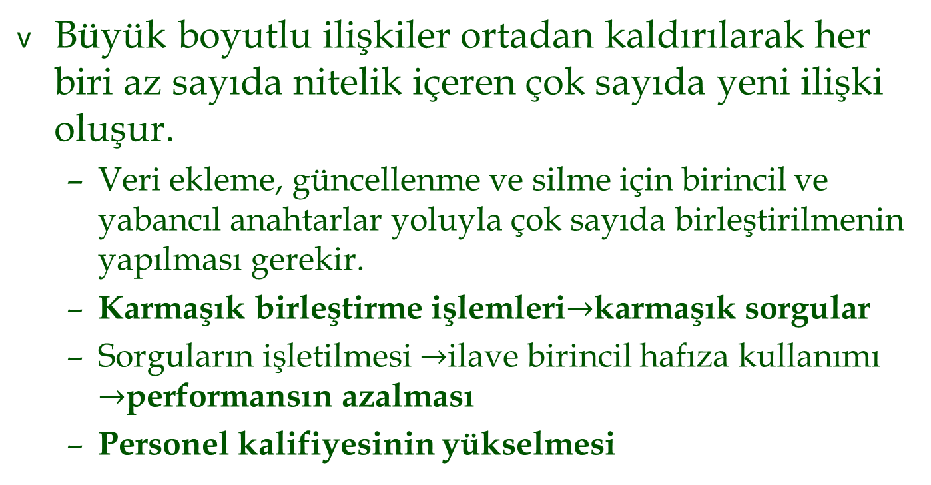
Normalizayon Dezavantajları
Büyük boyutlu ilişkiler ortadan kaldırılarak her biri az sayıda nitelik içeren çok sayıda yeni ilişki oluşur.
Veri ekleme, güncellenme ve silme için birincil ve yabancıl anahtarlar yoluyla çok sayıda birleştirilmenin yapılması gerekir.
Karmaşık birleştirme işlemleri$→$karmaşık sorgular
Sorguların işletilmesi $→$ilave birincil hafıza kullanımı $→$performansın azalması
Personel kalifiyesinin yükselmesi

Slide 5
Normalizayon Amaçları
Veri tekrarının engellenmesi yoluyla gereksiz verilerin ortadan kaldırılarak depolama alanından tasarruf edilmesi
İşletim süresince veritabanı tutarlılığının sağlama işleminin kolaylaştırılması
Veritabanı işletiminin (veri ekleme, güncelleme, ve silme işlemleri) basitleştirilmesi
Gereksiz veri kopyalama işlemlerinin azaltılarak arama performansının iyileştirilmesi
Gerçek hayat sistemini daha iyi ifade eden bir veritabanı tasarımı elde edilmesi
Anormal durumların ortadan kaldırılması

Slide 6
Anormal Durumlar
Veritabanında yapılmak istenen değişiklikle gerçekleşen değişikliğin biribirinden farklı olması
Veritabanı tasarımındaki yanlışlar nedeniyle veritabanında gereksiz veri tekrarının bulunması
Ekleme anormal durumu
Güncelleme anormal durumu
Silme anormal durumu

Slide 7
Anormal Durumlar
Kütüphane Sistemindeki Ödünç Kitap Verme İşlemleri
Bir üye birden fazla kitabı tek seferde alabilmekte
Bir kitap ödünç dönemi çakışmamak kaydıyla birden fazla üyeye ödünç verilebilmekte

Slide 8
Ekleme Anormal Durumu
Ekleme işlemlerinde ortaya çıkar.
Herhangi bir kaydın alt bölümlerinin girilebilmesi gerekirken diğer bölümlere ait bilgilere de ihtiyaç duyulması
Notes:
Kütüphaneye herhangi bir kitabın girilebilmesi için bir üyeye ödünç verilmesi gerekir. Bu tabloya göre hayali bir üye kaydı ve hayali ödünç bilgilerinin oluşturulması gerekir.
Aynı şekilde, sisteme yeni bir üye kaydedilmesi için üyeye en az bir adet kitep ödünç verilmesi gerekir.
Tablonun birincil anahtarı: (üye numarası, ISBN ve ödünç başlama tarihi)
Kitap ve ödünç bilgisi olamdan üye kaydı, ödünç ve üye bilgisi olmadan kitap kaydı yapılması tablo tasarımına göre mümkün değildir. Çünkü, tabloya yeni bir kayıt girebilmek için birincil anahtar bilgileirnin girilmesi gerekir.
Bu tablo, hem kitap ödünç almamış kişileri hem de ödünç verilmemiş kitapları kaydedecek şekilde normalize edilmelidir.

Slide 9
Güncelleme Anormal Durumu
Güncelleme işlemlerinde ortaya çıkar.
Aynı amaçla yapılan değişikliğin çok sayıda ve aynı özellikte değişikliliklere ihtiyaç duyulması.
Notes:
Ayşe Işık isimli üye kaydının Ayşe Işın olarak güncelleştirilmesi durumunda tablodaki bütün kayıtların tek tek kontrol edilerek ilgili üyeye ait olanların güncellenmesi gerekir. Tabloda 3 adet kaydın güncellenmesi gerekir. Bu durum, güncelleme külfetinin yanında kayıtlardan bazılarının güncellenemesi durumunda veritabanında tutarsızlığa neden olmaktadır.

Slide 10
Silme Anormal Durumu
Silme işlemlerinde ortaya çıkar.
Silme işleminin birden fazla satırda silme gerektirmesi ve silme sonucunda diğer bazı verilerin de kaybedilmesi durumudur.
Notes:
Ali Duran isimli kaydın silinmesi ‘Veritabanı Yönetim Sistemleri’ adlı kitaba ait tüm bilgilerin de silinmesine yol açacaktır.

Slide 11
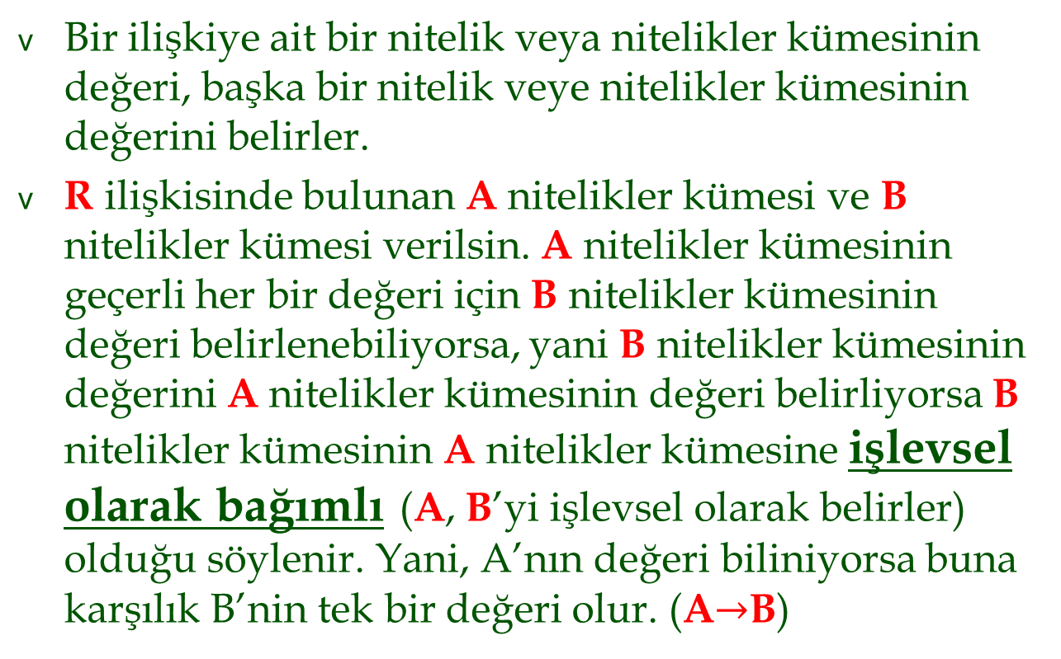
İşlevsel Bağımlılık (Functional Dependency)
Bir ilişkiye ait bir nitelik veya nitelikler kümesinin değeri, başka bir nitelik veye nitelikler kümesinin değerini belirler.
R ilişkisinde bulunan A nitelikler kümesi ve B nitelikler kümesi verilsin. A nitelikler kümesinin geçerli her bir değeri için B nitelikler kümesinin değeri belirlenebiliyorsa, yani B nitelikler kümesinin değerini A nitelikler kümesinin değeri belirliyorsa B nitelikler kümesinin A nitelikler kümesine işlevsel olarak bağımlı (A, B’yi işlevsel olarak belirler) olduğu söylenir. Yani, A’nın değeri biliniyorsa buna karşılık B’nin tek bir değeri olur. (A$→$B)
Notes:
Tablodaki ilişkisel bağımlılıklar
üye no->üye adı, üye soyadı
kitap ISBN->kitap adı, kitap sınıfı
ödünç başlama tarihi->ödünç bitiş tarihi
üye no, kitap ISBN,ödünç başlama tarihi->üye adı, üye soyadı, kitap adı, kitap sınıfı, ödünç bitiş tarihi,ödünç durum

Slide 12
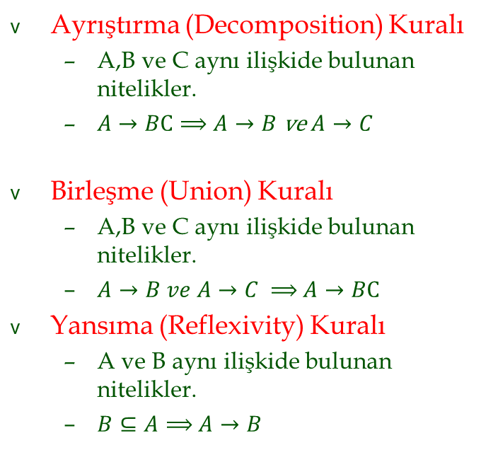
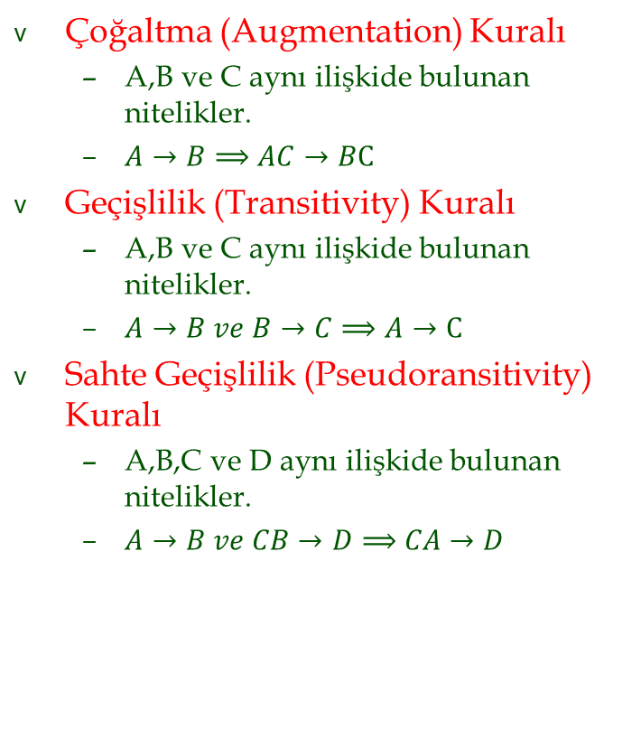
Armstrong’s Axioms
Çoğaltma (Augmentation) Kuralı
A,B ve C aynı ilişkide bulunan nitelikler.
$A→B⟹$ $AC→BC$
Geçişlilik (Transitivity) Kuralı
A,B ve C aynı ilişkide bulunan nitelikler.
$A→B ve B→C⟹$ $A→C$
Sahte Geçişlilik (Pseudoransitivity) Kuralı
A,B,C ve D aynı ilişkide bulunan nitelikler.
$A→B ve CB→D⟹$ $CA→D$
Ayrıştırma (Decomposition) Kuralı
A,B ve C aynı ilişkide bulunan nitelikler.
$A→BC⟹$ $A→B$ ve $A→C$
Birleşme (Union) Kuralı
A,B ve C aynı ilişkide bulunan nitelikler.
$A→B ve A→C ⟹$ $A→BC$
Yansıma (Reflexivity) Kuralı
A ve B aynı ilişkide bulunan nitelikler.
$B⊆A⟹$ $A→B$

Slide 13
İşlevsel Bağımlılık (Functional Dependency)-Örnek
Üye no | Üye adı | Üye soyadı | Kitap ISBN | Kitap adı | Kitap sınıfı | Ödünç başlama tarihi | Ödünç bitiş tarihi | Ödünç durumu

Slide 14
İşlevsel Bağımlılık Analiziyle Aday Anahtar Belirleme
Aday anahtar, tablonun içerdiği tek bir nitelik olabileceği gibi birkaç niteliğin oluşturduğu bir küme de olabilir.
Aday anahtar özellikleri
Belirleyicilik: Aday anahtar, tablodaki her bir satırı diğer tüm satırlardan ayırarak ilgili satırı tek bir şekilde belirleyen bir yapı içerir. Bu nedenle, aday anahtarın içermediği niteliklerin tamamı aday anahtara işlevsel bağımlıdır.
Bölünmezlik: Aday anahtarın içerdiği niteliklerin hiç birisi belirleyicilik özelliğini bozmadan aday anahtardan çıkartılamaz. Yani, aday anahtarda bulunan niteliklerin tümü birlikte ele alındığında belirleyicilik özelliği ortaya çıkar.

Slide 15
İşlevsel Bağımlılık Analiziyle Aday Anahtar Belirleme
Birincil anahtar, aynı zamanda aday anahtardır. Bu nedenle aday anahtarlardam uygun olan birisi birincil anahtar olarak seçilebilir.
Aday anahtar her zaman belirleyici nitelikler kümesidir, fakat belirleyici nitelikler kümesi her zaman aday anahtar olmayabilir.
Notes:
Kütüphane ödünç sistemi: 2 adet aday anahtar vardır.
üye no, kitap ISBN,ödünç başlama tarihi->üye adı, üye soyadı, kitap adı, kitap sınıfı, ödünç bitiş tarihi,ödünç durum
üye no, kitap ISBN,ödünç bitiş tarihi->üye adı, üye soyadı, kitap adı, kitap sınıfı, ödünç başlama tarihi,ödünç durum
Bu 2 aday anahtardan herhangi birisi birinciil anahtar olarak seçilebilir. Bu tablo için birinci aday anahtarın birincil anahtar olarak seçilmesi daha doğru bir yaklaşım olacaktır.

Slide 16
Normalizasyon Adımları
Birinci normal form (1NF)
İkinci normal form (2NF)
Üçüncü normal form (3NF)
Boyce-codd normal form (BCNF veya 3.5NF)
Dördüncü normal form (4NF)
Beşinci normal form (5NF)
Öğrenci Ders Takip İlişkisi

Slide 17
Birinci normal formun üretilmesi
İlişki tekrar eden grup içermemelidir. Tablonun her hir hücresi aynı özellikli birden fazla değer içermemelidir.
İlişkinin birincil anahtarı belirlenmelidir. Birincil anahtar dışındaki diğer tüm nitelikler birincil anahtara işlevsel bağımlı olmalıdır.
İşlem adımları:
Tekrar eden grupların ortadan kaldırılması
İlişkideki tüm bağımlılıkların belirlenmesi
İlişkinin birincil anahtarının belirlenmesi
Notes:
Tekrar eden grupların ortadan kaldırılması: EK2->EK3
İlişkideki tüm bağımlılıkların belirlenmesi:
Dönem kodu->Dönem açıklama
Öğrenci no->Öğrenci adı, Öğrenci bölüm kodu, Öğrenci bölüm adı
Ders kodu->Ders adı
Öğrenci bölüm kodu->Öğrenci bölüm adı
Dönem kodu, Öğrenci no, Ders kodu->Dönem açıklama, Öğrenci adı, Öğrenci bölüm kodu, Öğrenci bölüm adı,Ders adı, Vize notu, Final notu, Sonuç
Sonuç niteliği, vize ve final notu nitelik değerlerine göre hesaplanan bir nitelik olduğundan işlevsel bağımlılık olarak değerlendirilemez.
İlişkinin birincil anahtarının belirlenmesi:Dönem kodu, Öğrenci no, Ders kodu

Slide 18
İkinci normal formun üretilmesi
1NF’da olan herhangi bir ilişki aşağıdaki özellikleri sağlıyorsa 2NF’dadır:
Birincil anahtar sadece tek bir nitelik içerir.
İlişki, birincil anahtar nitelikleri dışında başka bir nitelik içermez.
İlişkinin içerdiği birincil anahtar dışındaki tüm nütelikler birincil anahtar niteliklerinin tamamının kümesine işlevsel bağımlıdır.
İşlem adımları:
Anahtar bileşenlerinin belirlenmesi
Bağımlı niteliklerin belirlenmesi
Yeni alt ilişkilerin oluşturulması
Notes:
Anahtar bileşenlerinin belirlenmesi:
Dönem kodu
Öğrenci no
Ders kodu
Dönem kodu,Öğrenci no,Ders kodu
Bağımlı niteliklerin belirlenmesi: (Bileşen: bağımlı nitelikler)
Dönem kodu: Dönem açıklama
Öğrenci no: Öğrenci adı, Öğrenci bölüm kodu, Öğrenci bölüm adı
Ders kodu: Ders adı
Dönem kodu, Öğrenci no, Ders kodu: Vize notu, Final notu, Sonuç
Yeni alt ilişkilerin oluşturulması:
Dönem(Dönem kodu, Dönem açıklama)
Öğrenci(Öğrenci no, Öğrenci adı, Öğrenci bölüm kodu, Öğrenci bölüm adı)
Ders(Ders kodu, Ders adı)
DönemÖğrenciDers(Dönem kodu, Öğrenci no, Ders kodu, Vize notu, Final notu, Sonuç)

Slide 19
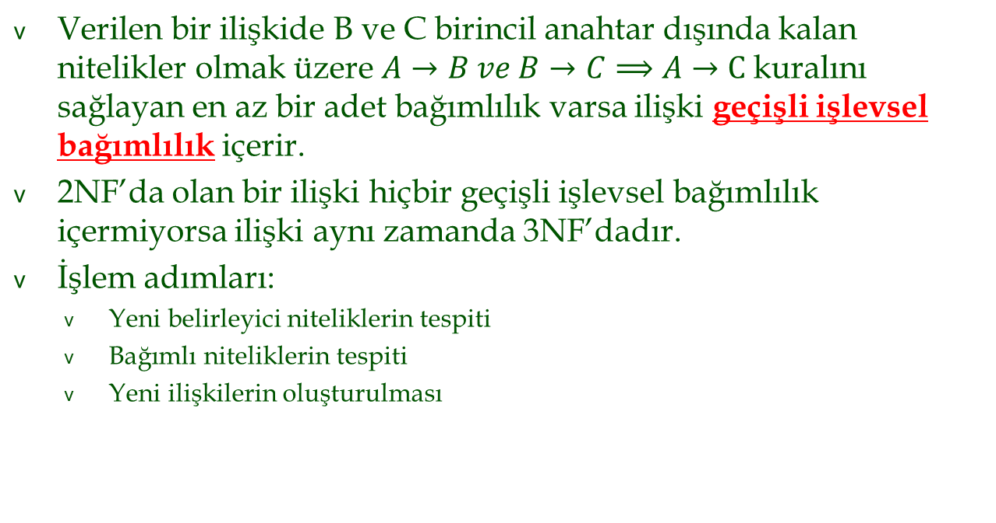
Üçüncü normal formun üretilmesi
Verilen bir ilişkide B ve C birincil anahtar dışında kalan nitelikler olmak üzere $A→B ve B→C⟹$ $A→C$ kuralını sağlayan en az bir adet bağımlılık varsa ilişki geçişli işlevsel bağımlılık içerir.
2NF’da olan bir ilişki hiçbir geçişli işlevsel bağımlılık içermiyorsa ilişki aynı zamanda 3NF’dadır.
İşlem adımları:
Yeni belirleyici niteliklerin tespiti
Bağımlı niteliklerin tespiti
Yeni ilişkilerin oluşturulması
Notes:
Yeni belirleyici niteliklerin tespiti:
Öğrenci no->Öğren
ci bölüm kodu ve Öğrenci bölüm kodu->Öğrenci bölüm adı olduğundan Öğrenci no->Öğrenci bölüm adı
Bağımlı niteliklerin tespiti:
Öğrenci bölüm kodu->Öğrenci bölüm adı
Yeni ilişkilerin oluşturulması:
Dönem(Dönem kodu, Dönem açıklama)
Öğrenci(Öğrenci no, Öğrenci adı, Öğrenci bölüm kodu)
Bölüm(Bölüm kodu, Bölüm adı)
Ders(Ders kodu, Ders adı)
DönemÖğrenciDers(Dönem kodu, Öğrenci no, Ders kodu, Vize notu, Final notu, Sonuç)
NOTE: İş uygulamalarında ilişkileir 3NF’da olması yeterlidir.

Slide 20
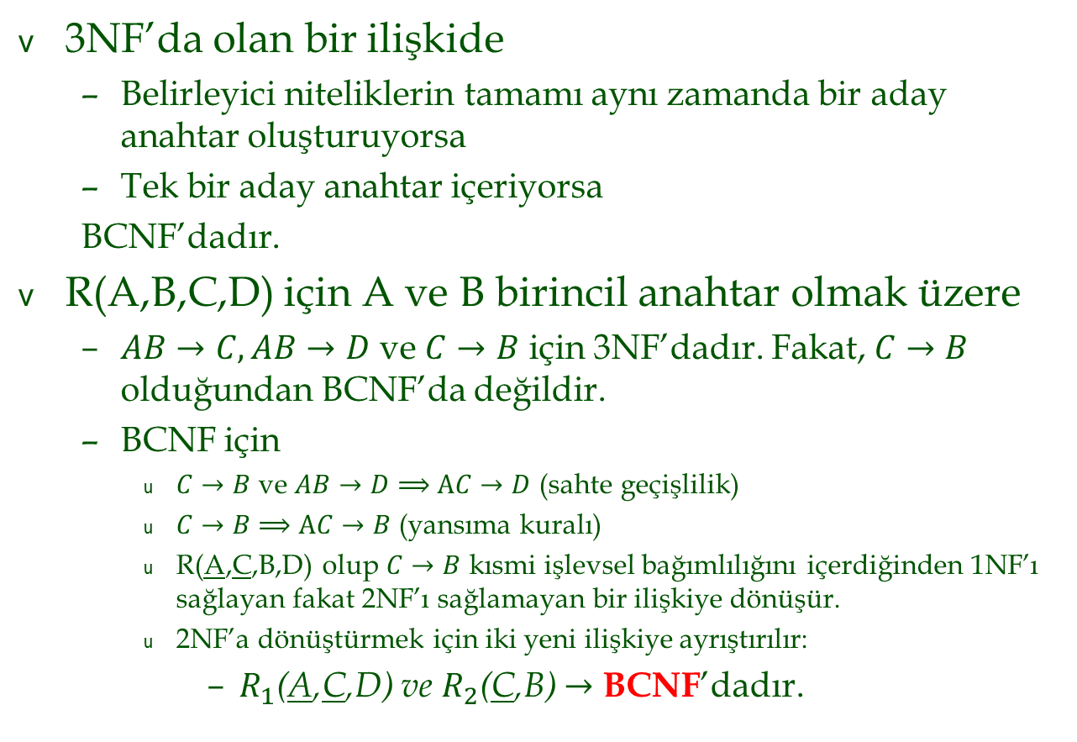
Boyce-codd normal formun üretilmesi
3NF’da olan bir ilişkide
Belirleyici niteliklerin tamamı aynı zamanda bir aday anahtar oluşturuyorsa
Tek bir aday anahtar içeriyorsa
BCNF’dadır.
R(A,B,C,D) için A ve B birincil anahtar olmak üzere
$AB→C, AB→D$ ve $C→B$ için 3NF’dadır. Fakat, $C→B$ olduğundan BCNF’da değildir.
BCNF için
$C→B$ ve $AB→D$ $⟹$ $AC→D$ (sahte geçişlilik)
$C→B$ $⟹$ $AC→B$ (yansıma kuralı)
R(A,C,B,D) olup $C→B$ kısmi işlevsel bağımlılığını içerdiğinden 1NF’ı sağlayan fakat 2NF’ı sağlamayan bir ilişkiye dönüşür.
2NF’a dönüştürmek için iki yeni ilişkiye ayrıştırılır:
$R_{1}$(A,C,D) ve $R_{2}$(C,B) $→$ BCNF’dadır.

Slide 21
BCNF-Örnek Uygulama
Öğrenci Bölüm
Öğrenci no | Bölüm kodu | Kayıt tarihi | Kayıt yapan personel sicil no
112 | KÖ | 21.08.2017 | 12
235 | MÖ | 22.08.2017 | 1
112 | MÖ | 25.08.2017 | 5
435 | FÖ | 12.08.2017 | 22
435 | KÖ | 12.08.2017 | 55
530 | KÖ | 01.08.2017 | 12
3NF’da fakat
BCNF’da değil!
Öğrenci no | Bölüm kodu | Kayıt tarihi | Kayıt yapan personel sicil no
1NF’da fakat
2NF’da değil!
Öğrenci kayıt
Öğrenci no | Kayıt yapan personel sicil no | Kayıt tarihi
BCNF’da!
Personel bölüm
Personel sicil no | Bölüm kodu
Notes:
İş kuralı: Bölümlerde çalışan personellerin bilindiği varsayımıyla personel sicil numarasının bilinmesi bölüm kodunun da bilindiği sonucuna götürecektir.

Slide 22
Dördüncü normal formun üretilmesi
Gerek şart: ilişki 3NF’da olmak zorundadır.
Yeter şart: çok-değerli bağımlılık (multi-valued dependency) temeline dayanmalı.
2 yada daha fazla sayıda çok değerli bağımlılık içeren bir ilişki, 4NF’da değildir.
İlişkinin, 4NF’da olması için
3NF’da olmalı
En fazla 1 adet çok değerli bağımlılık içermeli.
4NF, birden fazla sayıdaki nitelikler arasında bulunan çoğa-çok bağıntının aynı ilişkide bulunmasını engeller. Böylece, hem veri tekrarının hem de oluşabilecek anormal durumların önüne geçilir.
Notes:
Akademik alan dışında nadiren ihtiyaç duyulur.

Slide 23
4NF-Örnek Uygulama
Personel özellikleri
Personel | Sahip olduğu sertifika | Bildiği yabancı dil
Ali | B sınıfı sürücü ehliyeti | İngilizce
Ali | B sınıfı sürücü ehliyeti | Almanca
Ali | B sınıfı sürücü ehliyeti | Fransızca
Ali | 3D max kullanım sertifikası | İngilizce
Ali | 3D max kullanım sertifikası | Almanca
Ali | 3D max kullanım sertifikası | Fransızca
Ahmet | Bilgi teknolojileri sertifikası | Almanca
Ahmet | Bilgi teknolojileri sertifikası | İspanyolca
Ahmet | Dış ticaret sertifikası | Almanca
Ahmet | Dış ticaret sertifikası | İspanyolca
Ayşe | İnsan kaynakları yönetim sertifikası | İngilizce
Ayşe | İnsan kaynakları yönetim sertifikası | İspanyolca
Ayşe | İnsan kaynakları yönetim sertifikası | Çince
Ayşe | Kurumsal iletişim sertifikası | İngilizce
Ayşe | Kurumsal iletişim sertifikası | İspanyolca
Ayşe | Kurumsal iletişim sertifikası | Çince
Personel-sertifika
Personel | Sahip olduğu sertifika
Ali | B sınıfı sürücü ehliyeti
Ali | 3D max kullanım sertifikası
Ahmet | Bilgi teknolojileri sertifikası
Ahmet | Dış ticaret sertifikası
Ayşe | İnsan kaynakları yönetim sertifikası
Ayşe | Kurumsal iletişim sertifikası
Personel-sertifika
Personel | Bildiği yabancı dil
Ali | İngilizce
Ali | Almanca
Ali | Fransızca
Ahmet | Almanca
Ahmet | İspanyolca
Ayşe | İngilizce
Ayşe | İspanyolca
Ayşe | Çince
Notes:
Çok değerli bağımlılıklar: Personel->Sahip olduğu sertifika, Personel->Bildiği yabancı dil
İlişkideki bütün nitelikler aynı zamanda birincil anahtarın birer parçasıdır. Çoğa-çok ilişki.

Slide 24
Beşinci normal formun üretilmesi
5NF’da olan bir ilişki aynı zamanda 4NF, 3NF, 2NF ve 1NF’dadır.
İlişkinin daha az tutarsızlık içeren alt ilişkilerden oluşturulabilmesi durumuyla ilgilenir.
Birleştirme bağımlılık (Join Dependency) temeline dayanır. Yani, bir ilişkinin içerdiği bilgi kendisinden daha küçük boyutlu ilişkilerin içerdiği bilgiler kullanılarak elde ediliyorsa ilgili ilişkinin birleştirme bağımlılığı içerdiği söylenir.
5NF’da olması için
4NF’da olmalı
Birleştirme bağımlılığı içermemeli
Notes:
Boyut: nitelik sayısı
Normal formlarda genellikle ilişki sayısında bir artış olurken ilişkilerde bulunan toplam satır sayısında azalma olur.
Normal olmayan formda bulunan bir ilişkinin satır sayısı çarpımsal olarak artarken, normal formdaki bir ilişkinin satır sayısında ise toplamsal anlamda bir artış söz konusudur.

Slide 25
5NF-Örnek Uygulama
Satıcı-üretici
Satıcı | Üretici
Ali | ABC A.Ş.
Ali | DEF A.Ş.
Ahmet | ABC A.Ş.
Ahmet | DEF A.Ş.
Ayşe | ABC A.Ş.
Ayşe | DEF A.Ş.
Satıcı-Üretici-Ürün
Satıcı | Üretici | Ürün
Ali | ABC A.Ş. | Defter
Ali | ABC A.Ş. | Kalem
Ali | DEF A.Ş. | Defter
Ahmet | ABC A.Ş. | Kalem
Ahmet | DEF A.Ş. | Kitap
Ahmet | DEF A.Ş. | Çanta
Ayşe | ABC A.Ş. | Defter
Ayşe | DEF A.Ş. | Defter
Satıcı-ürün
Satıcı | Ürün
Ali | Defter
Ali | Kalem
Ahmet | Kalem
Ahmet | Kitap
Ayşe | Defter
5NF’dadır!
Kayıpsız Ayrıştırma
(Lossless Decomposition)
4NF’dadır!
Üretici-ürün
Üretici | Ürün
ABC A.Ş. | Defter
ABC A.Ş. | Kalem
DEF A.Ş. | Defter
DEF A.Ş. | Kitap
DEF A.Ş. | Çanta
Notes:
Satıcı->Üretici çok değerli bağımlılık, Satıcı->Ürün çok değerli bağımlılık yok.
Satıcı ve üretici bilindiğinde ürün nitelik değeri belirli değildir.
Yani, ilişkinin birincil anahtarı ilişkide bulunan bütün niteliklerdir.
Ayrıştırma sonucunda, hem orijinal ilişki ile hem de elde edilen alt ilişkiler birlikte kullanılarak aynı veri elde edilmektedir. İlgili ayrıştırmada kayıpsız bir ayrıştırma (lossless decomposition) söz konusudur.

